Slide 1



Slide 2
Contexto
El precio por noche de los inmuebles destinados al alquiler turísticos se ve afectado por diferentes variables como pueden ser: la localización, noches seguidas reservadas, la antelación de la reserva, la temporada, eventos, etc, además de la diversidad de tipologías, a diferencia de los hoteles donde existe una mayor estandarización.

Slide 3
Problema
El volumen de datos que manejamos para este análisis es muy alto, de modo que nosotros hemos planteado 4 hipótesis que nos hacen indagar en las variables que creemos que inciden de forma directa en el precio y sobre las que tienes más control.
En este análisis, hemos obviado los outliers, puesto que son casos muy puntuales y desvirtúan la correcta interpretación de los datos.
Seguidamente, detallaremos las 4 hipótesis planteadas y las variables que analizaremos en cada una de ellas:

Slide 4
Hipótesis 1: El precio varía en función de las noches reservadas
Explicación de la hipótesis:
Cuanto mayor es la estancia mínima, menos será el precio por noche y viceversa.
Variables a analizar:
Precio/noche de estancias de 1 a 3 noches
Precio por noche de 3 a 5 días
Precio por noche de 5 a 7 días

Slide 5
Hipótesis 2: la capacidad del inmueble y las habitaciones que tiene
Explicación de la hipótesis:
El precio de un inmueble para 4 personas que tiene 2 habitaciones será más elevado que el de uno de 1 habitación, puesto que el último tendrá cama/s para 2 y sofá-cama para los otros 2.
Variables a analizar:
capacidad 4 pax:
1 habitación + sofá-cama
2 habitaciones (todos los huéspedes tienen cama)
capacidad 6 pax:
2 habitaciones + sofá-cama
3 habitaciones (todos los huéspedes tienen cama)

Slide 6
Hipótesis 3: La ubicación influye en el precio
Explicación de la hipótesis:
Cuanto más cerca de la plaza del sol, más alto será el precio por noche
Variables a analizar:
Distancia 1: a 1km de sol
Distancia 2: a 2km de sol
Distancia 3: a 3km de sol
Distancia 4: a 4km de sol
Distancia 5: a 5km de sol
Distancia 6: a 8km de sol
Distancia 7: a 10km de sol
Distancia 8: a 15km de sol

Slide 7
Hipótesis 4: La laxitud de la política de cancelación
Explicación de la hipótesis:
Cuanto más laxa la política de cancelación, más caro es el precio de la noche.
Variables a analizar:
- Política de cxl 1: strict_14_with_grace_period
- Política de cxl 2: moderate
- Política de cxl 3: flexible
- Política de cxl 4: super_strict_30
- Política de cxl 1: super_strict_60

Slide 8


Slide 9
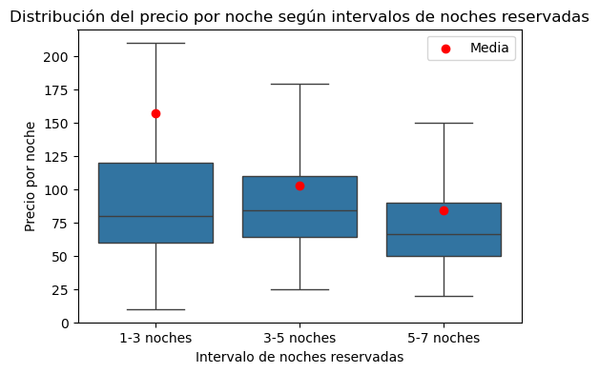
Hipótesis 1: El precio varía en función de las noches reservadas
Este gráfico nos detalla los quantiles(25, 75%), la mediana y la media del precio por noche, según el intervalo de pernoctaciones.

Slide 10
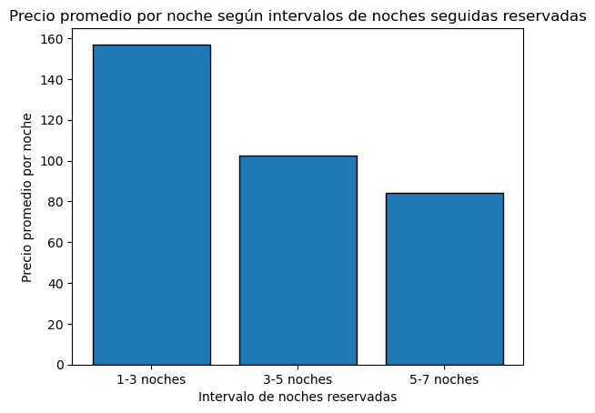
Este gráfico y el siguiente nos detallan el promedio de precio por noche según el intervalo de pernoctaciones

Slide 11
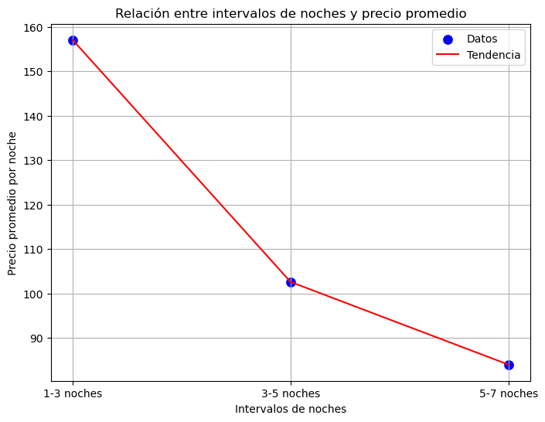
Este gráfico y el siguiente nos detallan el promedio de precio por noche según el intervalo de pernoctaciones

Slide 12
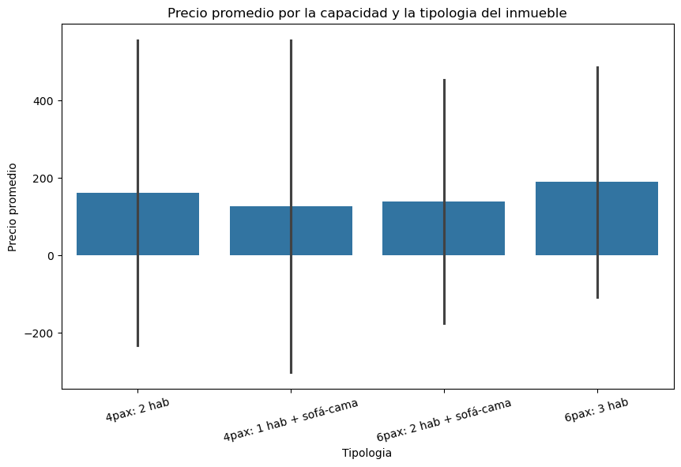
Hipótesis 2: la capacidad del inmueble y las habitaciones que tiene
Explicación: Si un apartamento de 4 personas tiene una habitación + sofá-cama será más barato que uno con dos habitaciones

Slide 13
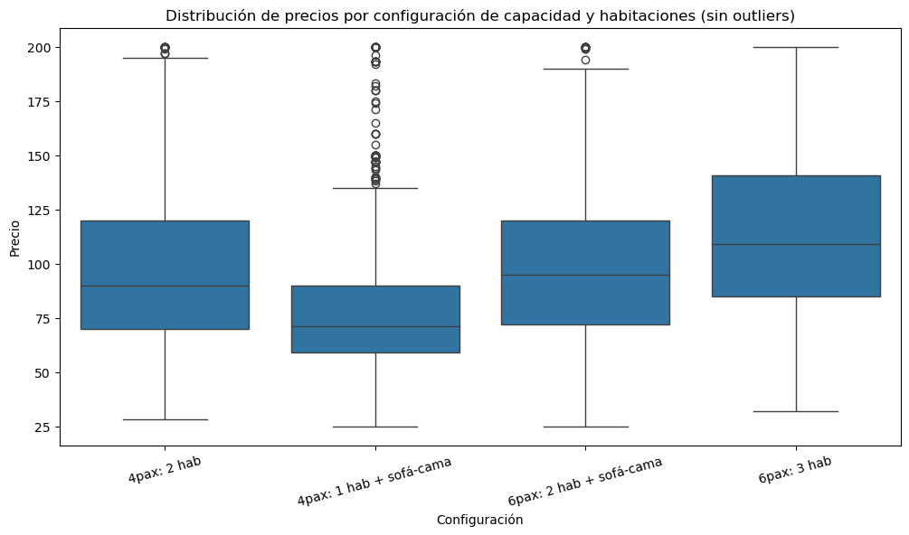

Slide 14
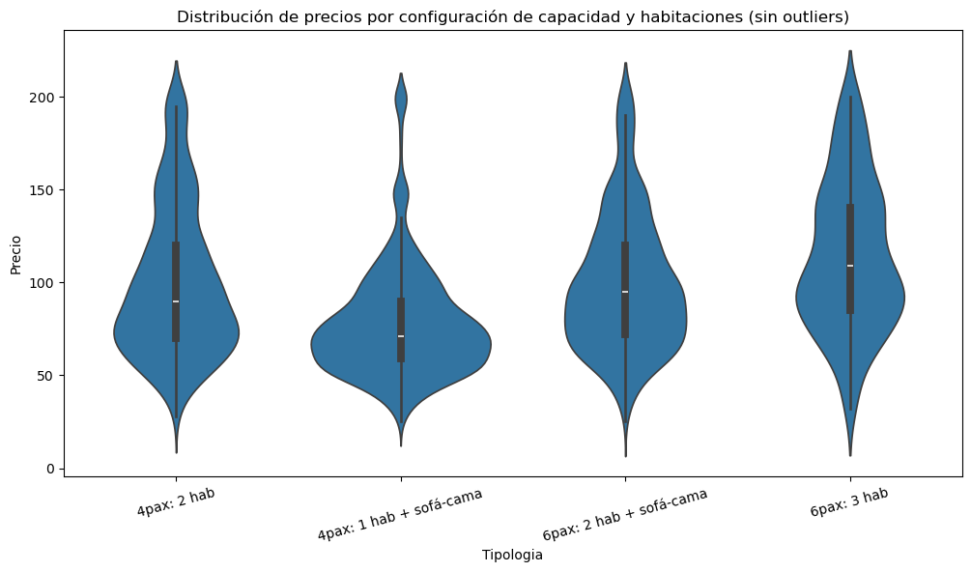

Slide 15
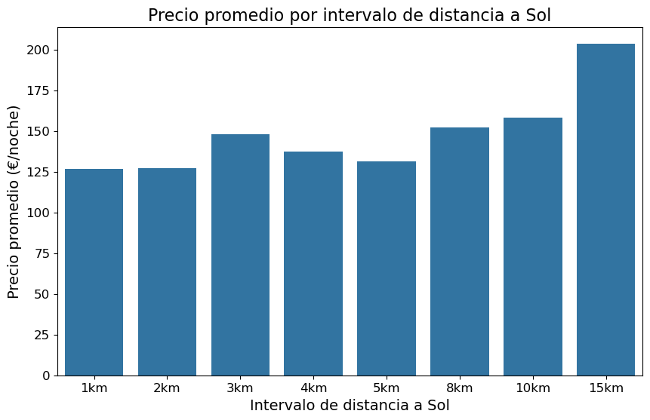
Hipótesis 3: La ubicación influye en el precio

Slide 16
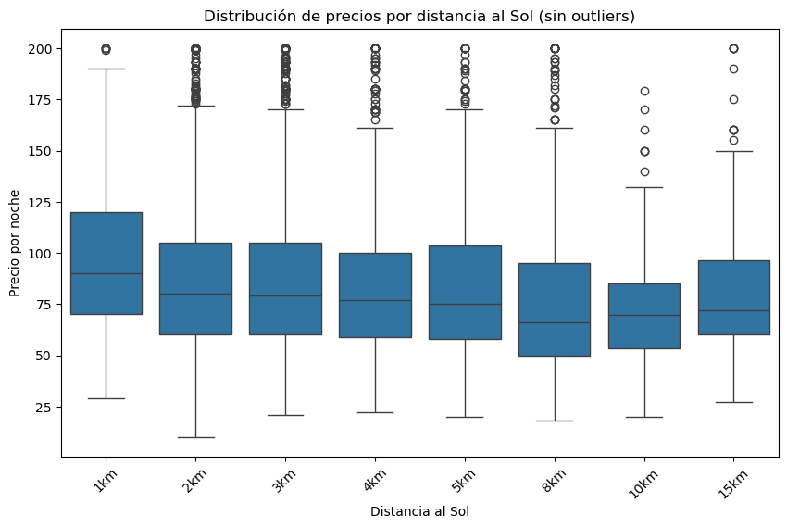

Slide 17
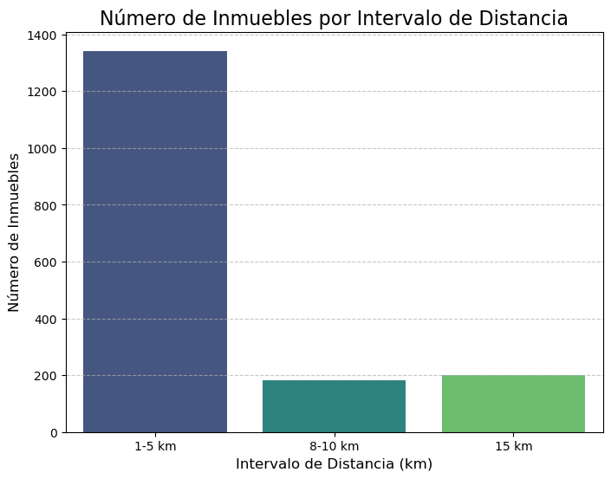
Hemos detectado que nuestra hipótesis es errónea (aun quitando los outliers), así que hemos decidido añadir el análisis de cuantos inmuebles se ofertan según intervalo de distancia hasta la plaza del sol

Slide 18
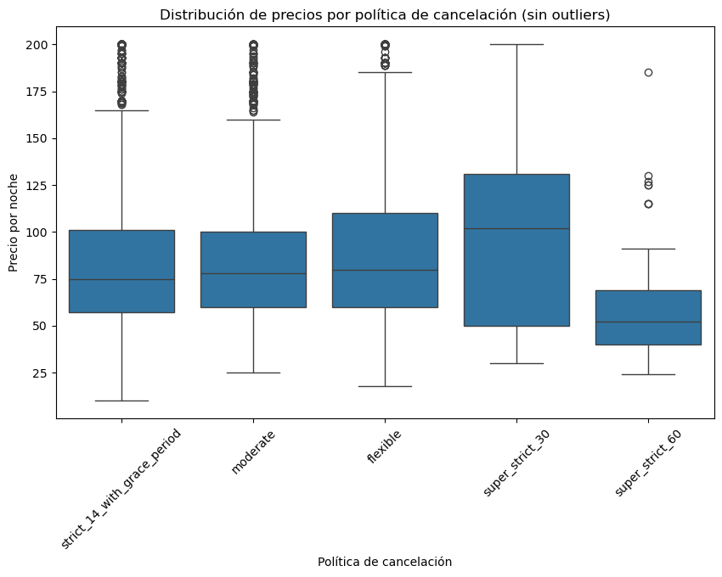
Hipótesis 4: La laxitud de la política de cancelación

Slide 19
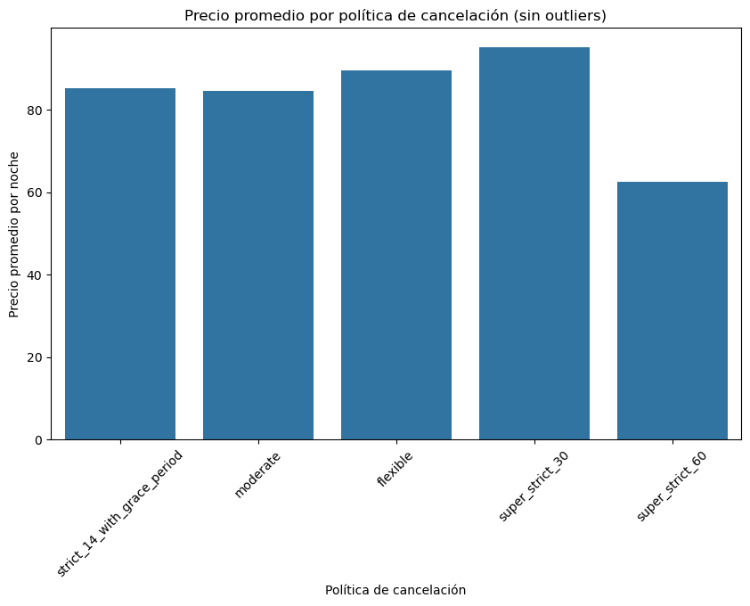

Slide 20
Conclusiones
Optimizaremos el precio de nuestros inmuebles en función de la estancia mínima que queramos permitir, puesto que cuanto más corta es esta, más alto es el precio de la noche.
Debemos revisar la tipología de nuestros inmuebles, puesto que si todos los huéspedes tienen camas en habitaciones, más alto debe ser el precio por noche.
Podremos optimizar los precios de nuestros inmuebles según su cercanía/lejanía de la plaza del Sol, puesto que allí existe una gran oferta de alquiler turístico.
Debemos revisar nuestra política de cancelación, puesto que cuán más laxa es, más aumenta el precio por noche.

